Slide 1
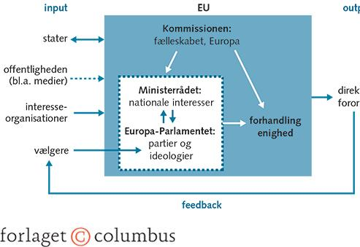
EU som politisk system

Slide 2
Det indre marked i EU
Formål med den europæiske integration i EU var at forhindre krig og øge den europæiske velstand.
Velstanden skulle sikre og øges med et indre marked, dvs. et frihandelsområde, med fri bevægelighed af varer, tjenester og arbejdskraft.
Dvs. køb og salg af varer, tjenesteydelser og arbejdskraft.
Den frie bevægelighed betyder de facto at de nationale grænser går ved Middelhavet.

Slide 3
Den frie bevægelighed og sociale ydelser
Arbejdskraftens frie bevægelighed er helt centralt princip i EU.
Som EU-borger har man følgende rettigheder:
-søge arbejde i et andet EU-land
-arbejde uden arbejdstilladelse
-bo der, mens du arbejder
-opholde dig der – også når dit ansættelsesforhold ophører
-blive behandlet på lige fod med landets egne borgere med hensyn til adgang til arbejde, arbejdsvilkår og alle andre sociale ydelser og skattefordele.

Slide 4
EU-domstolen
EU's dømmende magt der dømmer i sager der vedrører EU-retten.
EU-domstolen har forrang for de nationale domstole når det kommer til EU-ret, dvs. hvis der er uoverensstemmelse mellem national dom og EU-dom har EU-domstolen det sidste ord.
Som regel er kommissionen den ene part og et medlemsstat den anden part. Virksomheder kan også anlægge sag, fx vil Ryan air have den danske arbejdsmarkedsmodel(hvor arbejdsmarkedets partnere forhandler løn og arbejdsvilkår) for EU-domstolen.

Slide 5
EU-domstolen og den frie bevægelighed
Domstolen er blevet kritiseret for at være for aktivistisk og være en for stor drivkraft i det europæiske samarbejde fx i forbindelse med den frie bevægelighed og sociale ydelser.
Men andre positive røster mener EU domstolen er en succes.
Ifølge professor Marlene Wind skyldes dansk skepsis overfor EU-domstolen vores demokratiopfattelse, hvor den lovgivende magt(Folketinget) står over den dømmende og udøvende magt og vi derfor er vant til at se den dømmende magt som tilbageholdende.
Den asymmetriske magtfordeling er ikke i tråd med den traditionelle magtfordelingslære.

Slide 6
Den frie bevægelighed
EU-borgernes ret til sociale ydelser og velfærdsgoder.
-Hvordan italesættes fænomenet?
-Velfærdsturisme eller fri bevægelighed for EU borgere.
-Hvem har gavn af begrebet ”velfærdsturisme”?
-Trussel mod velfærdsstaten eller velfærdsstatens redning?
Hvorfor er særligt den danske velfærdsmodel under pres?

Slide 7
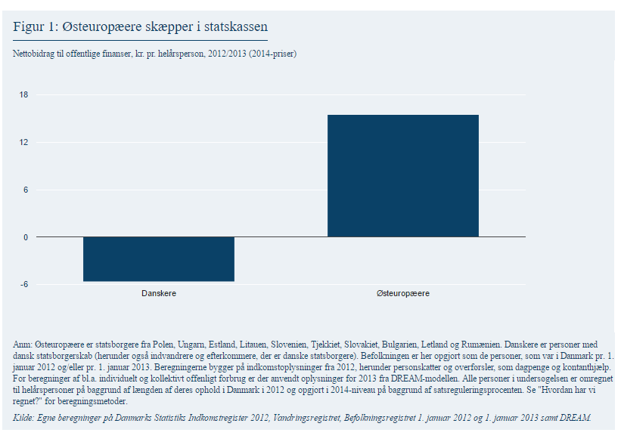
Er østeuropæisk arbejdskraft en god forretning for statskassen?

Slide 8
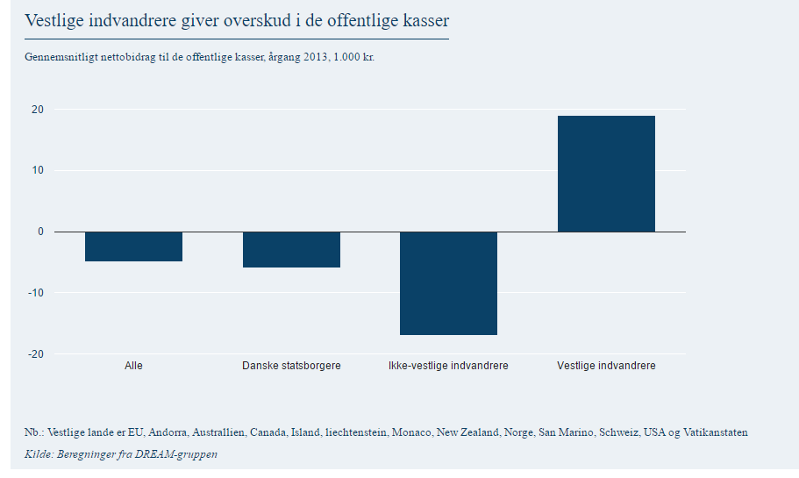
Vestlige og ikke-vestlige indvandrere

Slide 9
Bemærk
Uenighed om hvordan regnskabet skal gøres op. Hvad skal medregnes og hvad skal ikke.
Samlet set viser analyser at EU-borgere en bedre forretning for den danske statskasse end danske statsborgere.
Indvandrere er mennesker som er født i udlandet og uden forældre med dansk statsborgerskab.
Efterkommere er født i Danmark. Ingen af forældrene er både danske statsborgere og født i Danmark.

Slide 10
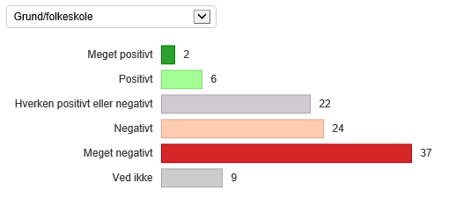
Forskellige holdninger til EU-arbejdskraft Holdning til spørgsmålet i forhold til uddannelsesniveau; Mener du, at det er positivt eller negativt, at EU har givet EU-borgere, der arbejder i et andet EU-land mulighed for at få sociale ydelser uden for deres eget lands grænser? Hvorfor er der forskel på danskernes opfattelse af EU-borgeres ret til sociale ydelser? 1)Opstil 3 hypoteser som kan forklare sammenhængen mellem uddannelse og opfattelse af EU-borgernes ret til sociale ydelser. 2)Brug Molins model til at forklare De radikale Venstres valg af synspunkter.

Slide 11
